Slide 1
Методика обеспечения интероперабельности в Грид-среде и облачных вычислениях
Е.Е. Журавлев¹, С.В. Иванов², А.А. Каменщиков³, В.Н. Корниенко³,
А.Я. Олейников³, Т.Д. Широбокова³
¹Физический институт им. П.Н.Лебедева РАН, ²Российский новый университет,
³Институт радиотехники и электроники им. В.А.Котельникова РАН
Авторы
Notes:
Уважаемые коллеги. Вашему вниманию представляется доклад на тему «Методика обеспечения интероперабельности в грид-среде и облачных вычислениях». Авторы доклада представлены на слайде, докладывает Иванов Сергей Валентинович. Я являюсь аспирантом РосНОУ, работаю в должности руководителя службы тех поддержки в компании «НДВ-Недвижимость для Вас».

Slide 2
Актуальность проблемы
Программа фундаментальных исследований государственных академий наук в 2013-2020 г https://www.ras.ru/scientificactivity/2013-2020plan.aspx
Глава IV. Информатика и информационные технологии
Направление №34. Теория информации, научные основы информационно-вычислительных систем и сетей, информатизации общества, квантовые методы обработки информации.
Направление №38 . Проблемы создания глобальных и интегрированных информационно-телекоммуникационных систем и сетей, развитие технологий и стандартов GRID.
Notes:
Актуальность данной работы обуславливается тем, что в нашей стране вопросы развития принципов интероперабельности, стандартов и технологий открытых систем (см 34), а также развития технологий и стандартов Грид (см. 38) включены в Программу фундаментальных исследований государственных академий наук в 2013-20120 г.

Slide 3
Работа ведется при поддержке
Грант РФФИ 12-07-00261
Программа президиума РАН №13
Notes:
Данная работа выполняется при поддержке РФФИ грант «Развитие и применение методов обеспечения интероперабельности в области Грид-технологий и облачных вычислений» и Программы Президиума РАН №13.

Slide 4
Интероперабельность
Интероперабельность – способность двух или более систем или элементов к обмену информацией и к использованию информации, полученной в результате обмена (ISO/IEC FCD 24765-Systems and Software Engineering-Vocabulary)
Достигается за счет использования технологии открытых систем и согласованных наборов стандартов – профилей.
Построение профиля - лишь один этап определенной методики обеспечения интероперабельности .
Notes:
На данном слайде представлено определение интероперабельности облачных вычислений
Проблема интероперабельности возникает в гетерогенной ИКТ-среде для информационных систем практически любого назначения и масштаба (от наносистем до Грид-систем, систем облачных вычислений и сверхбольших систем – systems of systems). И она тем острее, чем выше уровень гетерогенности среды. Обеспечение интероперабельности – сложная научно-техническая задач, которой занимаются многие организации и исследователи- основными международными организациями в области Грид-систем и систем облачных вычислений следует считать Open Grid Forum (OGF) и Open Cloud Consorcium (OCC). Этими вопросами занимается также IEEE.

Slide 5
Имеющийся задел
ГОСТ Р 55062-2012 «Информационные технологии. Системы промышленной автоматизации и их интеграция. Интероперабельность»;
ГОСТ Р 55022-2012 «Информационные технологии. Спецификация языка описания представления задач (JSDL). Версия 1.0»;
ГОСТ Р 55768-2013 «Модель открытой Грид-системы. Основные положения»;
ГОСТ Р (в работе) «Информационные технологии. Архитектура служб открытой Грид-среды. Термины и определения»
Notes:
На следующем слайде представлены основные результаты авторов за последний два года такие как:
Разработка единого подхода к обеспечению интероперабельности систем широкого класса. Подход оформлен в виде национального стандарта ГОСТ Р 55062-2012. На его основе могут создаваться интероперабельные системы самого широкого класса по масштабу и областям применения с учетом их особенностей, в том числе для Грид-систем и облачных вычислений. Одно из главных положений подхода состоит в том, что при создании Грид-систем и систем облачных вычислений согласно имеющегося законодательства должны использоваться национальные стандарты, гармонизированные с международными.
Разработаны два национальных стандарта для Грид-систем: ГОСТ Р 55022-2012. «Информационная технология. Спецификация языка описания представления задач (JSDL). Версия 1.0» и ГОСТ Р 55768-2013 «Модель открытой Грид-системы. Основные положения», обсуждавшиеся на предыдущих конференциях.
В настоящее время завершена разработка глоссария, получившего название ГОСТ Р «Информационные технологии. Архитектура служб открытой Грид-среды. Термины и определения».

Slide 6
Методика обеспечения интероперабельности в Грид и облаках
1. Концепция
7. Дорожная карта разработки стандартов
9. Термины и определения
2. Архитектура
8. Разработка стандартов
3. Проблемно-ориентированная модель
4. Профиль интероперабельности
5. Реализация
6. Аттестационное тестирование
Notes:
На данном слайде представлена методика обеспечения интероперабельности в Грид и облаках.
Методика построена на основе единого подхода к обеспечению интероперабельности систем всех классов по существу использует принципы системной инженерии. Она содержит ряд этапов. К основным этапам относятся этапы 1-5, к вспомогательным – этапы 6-9.
Для обеспечения интероперабельности в случае Грид-среды и облачных вычислений должны быть выполнены все этапы, приведенные на рис.1 с учетом специфики этих сред.

Slide 7
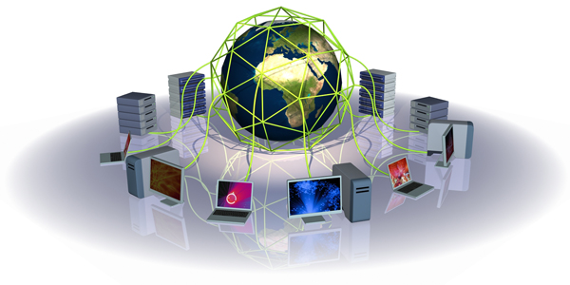
Что такое Grid?
Грид – система, которая связана с интеграцией, виртуализацией и управлением услугами и ресурсами в распределенной, гетерогенной среде, которая поддерживает
коллекции пользователей и ресурсов (виртуальных организаций)
в традиционных
административных и организационных доменах (реальных организаций).
Notes:
Прежде чем перейти к подробному рассмотрению этапов методики дадим определения технологиям.
Что же такое грид?
Существует множество определений термина Грид.
Определение, представлнное на слайде, содержится в документе GFD 120 - Open Grid Services Architecture, разработанном авторитетной организацией по Грид-технологиям – Open Grid Forum.

Slide 8
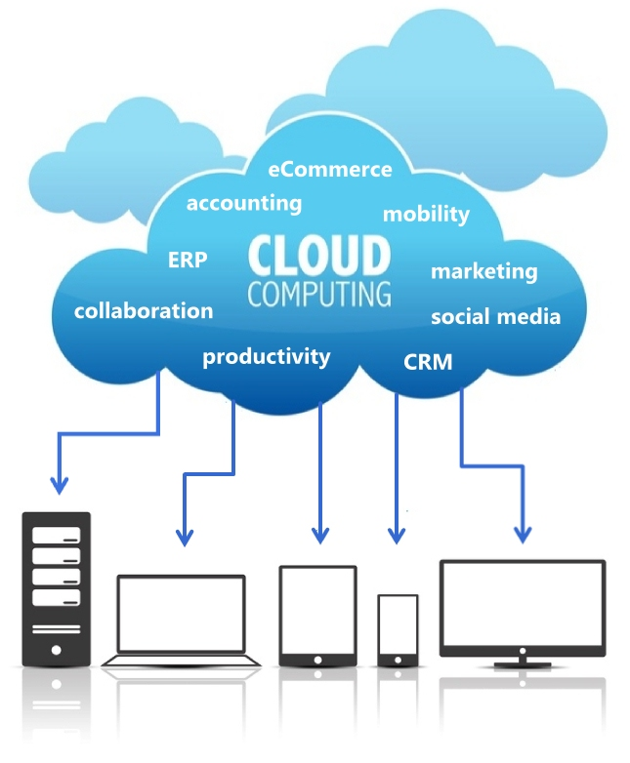
Что такое Cloud Computing?
Cloud computing - это модель предоставления повсеместного и удобного сетевого доступа по мере необходимости к общему пулу конфигурируемых вычислительных ресурсов (например, сетей, серверов, систем хранения, приложений и сервисов), которые могут быть быстро предоставлены и освобождены с минимальными усилиями по управлению и необходимостью взаимодействия с провайдером услуг (сервис-провайдером).
Notes:
Как известно, также существует достаточно много определений, связанных с этим термином. На слайде приведено определение, данное The National Institute of Standards and Technology (NIST)
Cloud computing - это модель предоставления повсеместного и удобного сетевого доступа по мере необходимости к общему пулу конфигурируемых вычислительных ресурсов (например, сетей, серверов, систем хранения, приложений и сервисов), которые могут быть быстро предоставлены и освобождены с минимальными усилиями по управлению и необходимостью взаимодействия с провайдером услуг (сервис-провайдером).
Останавливаться на непосредственно описании и сравнении данных технологий я не буду, т.к. это обсуждалось на предыдущих конференциях и имеется довольно большое число статей, вы можете убедиться в этом самостоятельно загуглив grid cloud compare

Slide 9
Основные положения концепции
1. Концепция
Грид
Облака
7. Дорожная карта разработки стандартов
9. Термины и определения
2. Архитектура
Объединение групп компьютеров и устройств хранения, позволяющее динамически выделять под определенные задачи необходимые ресурсы по мере появления потребности в них
Удаленное предоставление конечным пользователям динамического доступа к услугам (вычислительные ресурсы, приложения, платформы и инфраструктуры) через локальную сеть или Интернет
8. Разработка стандартов
3. Проблемно-ориентированная модель
4. Профиль интероперабельности
5. Реализация
6. Аттестационное тестирование
Notes:
Перейдем же непосредственно к самой методике применительно к грид и облакам
Согласно методики обеспечения интероперабельности концепция интероперабельности должна содержать ряд основных положений. Рассмотрим эти положения.
Для грид:
Предполагает объединение групп компьютеров и устройств хранения, позволяющее динамически выделять под определенные задачи необходимые ресурсы по мере появления потребности в них.
Интероперабельность в области Грид означает способность двух или более грид систем или их узлов обмениваться информацией и использовать эту информацию
Цель обеспечения интероперабельности грид-систем – создание единой грид-среды, содержащей множество стандартизованных компонентов, благодаря которым возможно взаимодействие между отдельными частями грид-систем.
применение методики позволит сократить затраты на разработку унифицированных интерфейсов
Для облака:
Суть облачных вычислений заключается в удаленном предоставлении конечным пользователям динамического доступа к услугам (вычислительные ресурсы, приложения, платформы и инфраструктуры) через локальную сеть или Интернет по требованию.
Итероперабельность в области облачных вычислений означает способность двух или более облаков и их компонентов к обмену информацией и использованию информации, полученной в результате этого обмена
Цель обеспечения интероперабельности облачных вычислений – создание единой облачной системы, раскрывающей истинный потенциал и преимущества облачных вычислений, заключающийся в возможности обмениваться понятными сообщениями, умении передавать и хранить данные в унифицированном формате, иметь возможность переносить образы виртуальных машин
применение методики позволит сократить затраты на разработку интерфейсов взаимодействия между облаками
В области грид известны следующие концепции:
Web Services Resource Framework http://en.wikipedia.org/wiki/Web_Services_Resource_Framework
GridWise Interoperability Context-Setting Framework
В области облачных вычислений известна конецпция обеспечения семантической интероперабельности: Cloud4SOA http://www.cloud4soa.eu/
Ключевая разница в концепциях это способ предоставления вычислительных мощностей. В случае с грид и это «расшаренная мощность и ресурсы», т.е. выделенная определенным образом.
В случае с облаками эта мощность арендуется и чем ее больше, те больше приходится платить.
Грид - это обычно исследовательские институты и университеты, обменивающиеся сервисами и проектами.
Облака – это частные компании, предоставляющие доступ к своим сервисам.

Slide 10
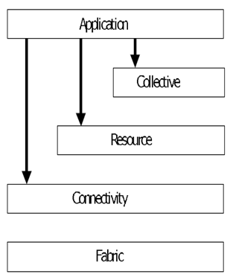
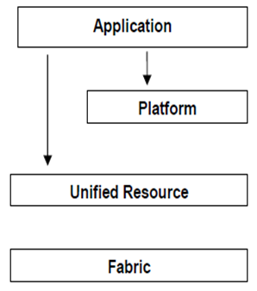
Архитектура
1. Концепция
Грид
Облака
7. Дорожная карта разработки стандартов
9. Термины и определения
2. Архитектура
8. Разработка стандартов
3. Проблемно-ориентированная модель
4. Профиль интероперабельности
5. Реализация
6. Аттестационное тестирование
Ian Foster; Yong Zhao; Ioan Raicu; Shiyong Lu «Cloud Computing and Grid Computing 360-Degree Compared»
Notes:
Следующий слайд посвящен архитектурам.
Для сравнения архитектуры грид и облаков можно представить следующие архитектуры:
Для грид:
структурный уровень – обеспечивается доступ к различным типам ресурсов, таких как: вычисление, хранение, сетевой ресурс, репозиторий кода и т.д.;
уровень связи - связи определяет базовую связь и протоколы аутентификации для простых и безопасных сетевых транзакций;
уровень ресурса - определяет протоколы для публикации, открытия, согласования, контроля, учета и оплаты совместного использования операций на отдельных ресурсах;
коллективный уровень - получает взаимодействия по наборам ресурсов, службы каталогов, допускает контроль и открытие ресурсов виртуальной организации (ВО);
прикладной уровень - включает любые пользовательские приложения, созданные поверх вышеупомянутых протоколов и API, и функционирует в средах ВО;
Для облачных вычислений:
структурный уровень – содержит необработанные аппаратные ресурсы, такие как вычислительные ресурсы, ресурсы хранения и сетевые ресурсы;
объединенный уровень – содержит ресурсы, которые абстрагировались/инкапсулировались так, чтобы они могли быть представлены верхнему уровню и пользователям как интегрированные ресурсы (компьютер/кластер, логическая файловая система, система баз данных);
уровень платформы – прибавляет набор специализированных инструментов, промежуточного ПО и служб поверх объединенных ресурсов, чтобы обеспечить платформу разработки и/или развертывания (среда web-хостинга, служба планирования);
прикладной уровень – содержит приложения, которые работали бы в облаке.
Известны документы по архитектурам грид:
Open Grid Service Architecture (OGSA).
Известны документы по архитектурам облачных вычислений:
NIST Cloud Computing Reference Architecture

Slide 11
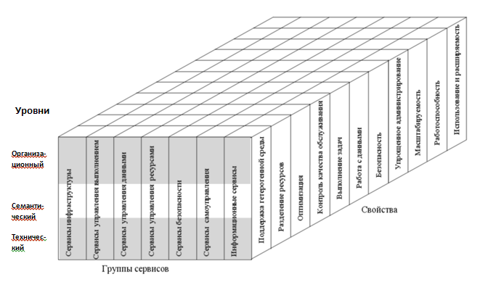
Модель интероперабельности Грид
ГОСТ Р 55768-2013
1. Концепция
7. Дорожная карта разработки стандартов
9. Термины и определения
2. Архитектура
8. Разработка стандартов
3. Проблемно-ориентированная модель
4. Профиль интероперабельности
5. Реализация
6. Аттестационное тестирование
Notes:
На данном слайде представлена модель интероперабельности грид, зафиксированная в ГОСТ Р 55768-2013
На этом рисунке по оси абсцисс перечислены группы сервисов, обеспечивающих реализацию свойств Грид-среды. По оси ординат представлены три уровня технический, семантический и организационный интероперабельности сервисов. По третьему направлению перечислены свойства Грид-системы.
Предложенная модель лежит в основе методики создания стандартов и профилей, призванных решить проблему интероперабельности в системе: на первом этапе выбираются и при их отсутствии разрабатываются стандарты для используемых сервисов. Далее формируются профили, обеспечивающие описание групп сервисов. Следующий шаг предполагает разработку профилей, описывающих реализацию каждого из свойств Грид-системы.
Модель открытой Грид-системы “ЖУРНАЛ РАДИОЭЛЕКТРОНИКИ” N 12, 2012
Св-ва:
Поддержка гетерогенной среды, Разделение ресурсов, Оптимизация, Контроль качества обслуживани,
Выполнение задач, Работа с данными, Безопасность, Упрощенное администрирование, Масштабируемость, Работоспособность, Использование и расширяемость.
Сервисы:
Как уже было отмечено, основные свойства Грид-системы реализуются через набор сервисов. Все требуемые сервисы можно сгруппировать по их функциональным качествам следующим образом [3].
1) Сервисы инфраструктуры. Сервисы этой группы обеспечивают внутреннюю целостность Грид-системы. Они решают задачи внутренней безопасности, создания и управления пространством имен ресурсов, поддержки системы описания состояния ресурса.
2) Сервисы управления выполнением. Сервисы управления выполнением обеспечивают обнаружение в Грид-среде подходящего для предъявленного пользователем задания ресурса, выполняют выделение выбранного ресурса, подготавливают его к запуску приложения, обеспечивают инициализацию процесса выполнения и управление им.
3) Сервисы управления данными. Эти сервисы используются для обеспечения перемещения массивов данных между отдельными ресурсами, обработки запросов, выполнения обновления данных, а также объединения данных, размещенных на географически разделенных ресурсах.
4) Сервисы управления ресурсами. Эта группа объединяет в себе сервисы, которые используются для управления: а) собственно физическими и логическими ресурсами; б) ресурсами, уже объединенными в Грид-систему, с точки зрения доступа к этим ресурсам пользователя; в) инфраструктурой Грид-системы.
5) Сервисы безопасности. Сервисы этой группы используются для обеспечения безопасности в рамках виртуальной организации – поставщика услуг.
6) Сервисы самоуправления. Данные сервисы реализуют задачу поддержания целостности Грид-системы при минимизации затрат на восстановление системы после сбоев, проведение диагностики системы в целом.
7) Информационные сервисы. Основная задача сервисов этой группы сводится к реализации механизма передачи информации о свойствах ресурса (со стороны поставщика услуг) и о свойствах задания (со стороны потребителя).
К техническому уровню относятся задачи взаимодействия сервиса с программно-аппаратной платформой, на которой он размещен. Речь идет об интерфейсах низкого уровня, обеспечивающих взаимодействие пользователя и сервиса посредством соответствующих стандартизованных протоколов.
Семантический уровень отражает те механизмы, которые используются сервисами для установления взаимодействия как между собой (кластеры сервисов), так и с пользователями. Для решения такой задачи необходим обмен информацией между сервисами, касающейся качеств сервисов, вступивших во взаимодействие:
- сервис должен предоставить информацию о выполняемых им задачах в форме, доступной для анализа либо пользователем, либо другим сервисом.
На организационном уровне обеспечение интероперабельности строится на основе административных договоренностей между организациями – участниками Грид-системы. Фактически, с точки зрения работы сервиса, речь идет о реализации правовой стороны возможности предоставления услуг другой стороне.
Таким образом, проблема интероперабельности должна быть решена для каждого сервиса, который используется (или может быть использован) для реализации свойств Грид-систем.

Slide 12
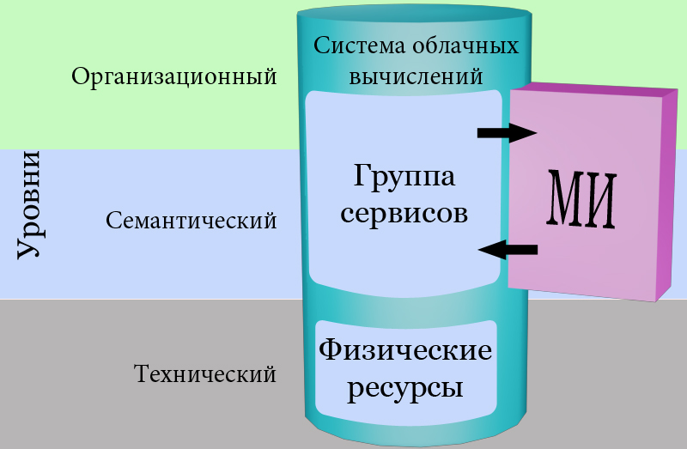
Модель интероперабельности облаков
1. Концепция
7. Дорожная карта разработки стандартов
9. Термины и определения
2. Архитектура
8. Разработка стандартов
3. Проблемно-ориентированная модель
4. Профиль интероперабельности
5. Реализация
6. Аттестационное тестирование
* МИ – модуль интероперабельности
Notes:
На данном слайде представлена модель интероперабельности облаков.
На рисунке изображена система облачных вычислений в виде цилиндра, которая содержит элемент «Группа сервисов», который содержит сервисы, обеспечивающие реализацию свойств облаков. Также имеется элемент «Физические ресурсы», который представляет собой набор технических средств, используемых облачной системой. Представлены три уровня: технический, семантический и организационный интероперабельности сервисов. Ключевой особенностью модели является элемент «МИ» - «Модуль Интероперабельности», способный управлять сервисами. (вынести на слайд). Из модели видно, что интерфейс затрагивает два уровня – семантический и организационный. Предполагается, что интерфейс позволит обеспечить интероперабельность на семантическом уровне, что в свою очередь позволит частично решить вопросы интероперабельности на организационном уровне, а именно бизнес-процессах.
Группы сервисов:
SaaS – CRM, ERP, документоооборо и др.
PaaS – база данных, интеграция, развертывани приложений
IaaS – хранение, резервное копировне, хостинг платформ, управление сервисами.

Slide 13
Работы по профилям Грид и облаков
1. Концепция
Грид
Облака
7. Дорожная карта разработки стандартов
9. Термины и определения
2. Архитектура
Open Grid Forum (OGF)
European Telecommunications Standards Institute (ETSI)
Distributed Management Task Force(DMTF)
Internet Engineering Task Force (IETF)
ITU Telecom munication Standardization Sector(ITU-T)
Organization for the Advancement of Structured Information Standards (OASIS)
Storage Networking Industry Association (SNIA)
TeleManagement Forum (TMF)
W3C
ИРЭ РАН
European Telecommunications Standards Institute (ETSI)
DMTF, Open Virtualization Format (OVF)
OGF, Open Cloud Computing Interface (OCCI)
SNIA, Cloud Data Management Interface (CDMI)
OASIS, Topology and Orchestration Specification for Cloud Applications (TOSCA); Cloud Application Management for Platforms (CAMP)
IEEE P2301, Draft Guide for Cloud Portability and Interoperability Profiles
IEEE P2302, Draft Standard for Intercloud Interoperability and Federation
ISO/IEC DIS 17226 «Information Technology — Cloud Data Management Interface (CDMI) — SNIA
ISO/IEC DIS 17963 « Web Services for Management (WS — Management) DMTF
ISO/IEC DIS 16680 information technology — The Open Group Service Integration Maturity Model(OSIMM)
ISO/IEC 27001, ISO/IEC 27002
ГОСТ Р 55022-2012, Информационная технология. Спецификация языка описания представления задач (JSDL). Версия 1.0
W3C
ИРЭ РАН
8. Разработка стандартов
3. Проблемно-ориентированная модель
4. Профиль интероперабельности
5. Реализация
6. Аттестационное тестирование
Notes:
Как известно, профиль подразумевает согласованный набор стандартов, структурированный в терминах эталонной модели интероперабельности, который должен обновляться по мере актуализации входящих в него стандартов и может быть издан как отдельный нормативно-технический документ. Согласно эталонной модели интероперабельности в профиль интероперабельности должны войти стандарты технического, семантического и организационного уровня. Следует отметить, что согласно имеющимся правилам, расположение стандартов на тех или иных уровнях интероперабельности требует коллективного обсуждения.
На слайде представлены организации, занимающиеся разработками стандартов для грид и облаков, а также некоторые стандарты.
Результаты работ этих организаций должны войти в профили интероперабельности желательно получив статус ГОСТ Р ( в правую колонку вствить тоже ИРЭ

Slide 14
Программная реализация
1. Концепция
Соображения?
7. Дорожная карта разработки стандартов
9. Термины и определения
2. Архитектура
8. Разработка стандартов
3. Проблемно-ориентированная модель
4. Профиль интероперабельности
Решение?
5. Реализация
Рекомендации?
6. Аттестационное тестирование
Notes:
Следущий слайд – реализация.
Конкретной реализации интероперабельности мне найти не удалось, но стоит отметить, что как для облаков так и для грид она фактически сводится к разработке стандартных интерфейсов.
Может быть у вас имеются какие-нибудь соображения на этот счет? Решения?

Slide 15
Дополнительные этапы
ГОСТ Р (в работе) «Информационные технологии. Архитектура служб открытой Грид-среды. Термины и определения»
SIENA European Roadmap on Grid and Cloud Standards for e-Science and Beyond
NIST Cloud Computing Standards Roadmap Working Group
Разработанные нами стандарты (слайд № 5)
1. Концепция
7. Дорожная карта разработки стандартов
9. Термины и определения
2. Архитектура
8. Разработка стандартов
3. Проблемно-ориентированная модель
4. Профиль интероперабельности
5. Реализация
6. Аттестационное тестирование
Notes:
Для выполнеия остальных этапов можно порекомендовать использовать следующие документы\разработки.

Slide 16
Заключение
Предложена методика обеспечения интероперабельности для Грид и облаков
Методика использует принципы системной инженерии, базируется на едином подходе, разработанном ранее и зафиксированном в ГОСТ Р 55062-2012
Существуют различия в содержании этапов методики для Грид и облаков, которые должны найти отражение в составе профилей и реализации
Notes:
Выводы представлены на слайде

Slide 17
Спасибо за внимание!
Наши контакты
Иванов С.В. s.val.ivanov@yandex.ru
Олейников А.Я olein@cplire.ru
Мы будем рады сотрудничать!
Notes:
Привет!

